Slide 1
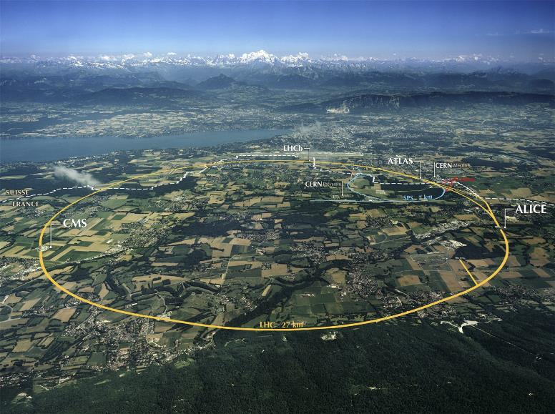
Lac Léman
Les Alpes
Genève
LE CERN ET LE LHC
MasterClasses 2025 au Laboratoire de l'Accélérateur Linéaire
Le Jura
N. Arnaud, F. Machefert, P. Roudeau, P. Puzo et B. Viaud, L. Serin
Notes:
1

Slide 2
Plan
Pourquoi des accélérateurs ?
Le CERN
Les grandes dates du CERN
Le LHC
Les retombées pour la société
Certains de ces transparents ont trouvé leur inspiration dans une présentation du Prof. Dr Christoph Schäfer (CERN International Relations Office)

Slide 3
Plan
Pourquoi des accélérateurs ?
Le CERN
Les grandes dates du CERN
Le LHC
Les retombées pour la société

Slide 4
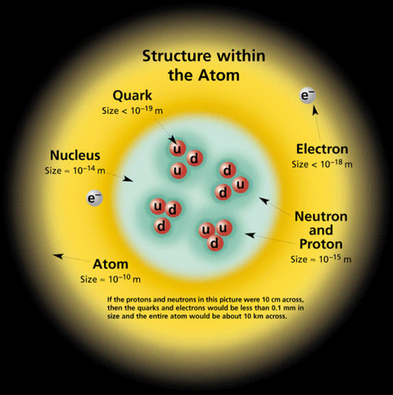
La taille des constituants de la matière

Slide 5
Pourquoi a-t-on besoin d’accélérateurs ?
On veut sonder la matière à très petite échelle pour accéder aux particules élémentaires (< 10⁻¹⁸ m)
On a besoin d’un microscope de très bonne résolution
La résolution dépend de la longueur d’onde
Notes:
De l’UV aux IR en seconde, le spectre complet en terminale

Slide 6
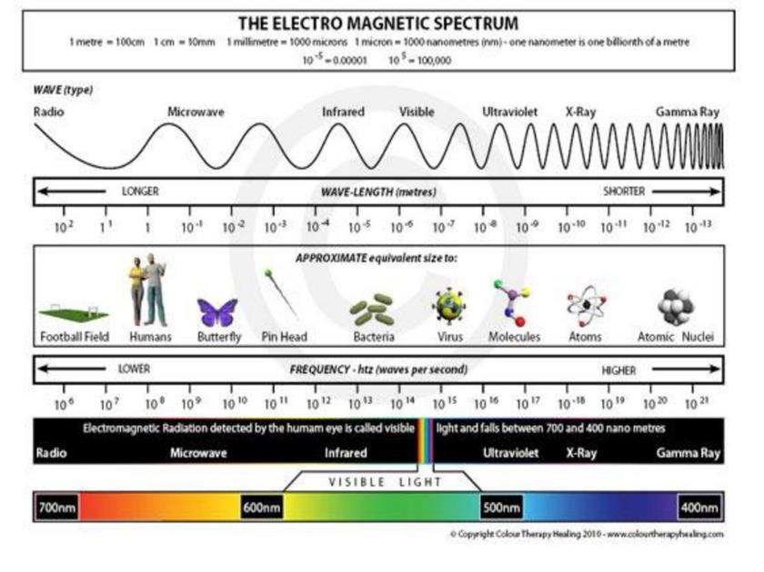
Spectre électromagnétique
Notes:
De l’UV aux IR en seconde, le spectre complet en terminale

Slide 7
Pour des petites dimensions
La physique quantique nous dit que :
En augmentant l’énergie on va diminuer la longueur d’onde
La lumière visible correspond à une énergie de l’ordre de 1 eV
Constante de Planck
Longueur d’onde de la lumière
Vitesse de la lumière
Energie du photon (photon = « particule » de lumière)

Slide 8
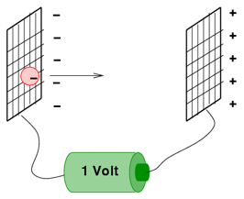
Nos unités de mesure de l’énergie
Par définition: l’énergie acquise
par un électron qui voit une
différence de potentiel de
1 V est 1 eV
Donc 1 eV = 1,6 x 10⁻¹⁹ J
L’eV est trop petit pour être utilisé,
donc on en utilise des multiples :
  1 keV = 10³ eV, 1 MeV = 10⁶ eV, 1 GeV = 10⁹ eV, 1 TeV = 10¹² eV

Slide 9
De combien d’énergie a-t-on besoin ?
Pour regarder des objets de 10⁻¹⁸ m, il faut environ une énergie de 1 TeV
Comment faire ?
C’est pour cela qu’on dit qu’un proton correspond à une énergie de 1 GeV
Mais on a besoin de x 1000 plus d’énergie..
On utilise la formule d’Einstein
  On convertit la matière en énergie

Slide 10
Comment fait-on ?
Etat initial :
Particules que l’on accélère
Particule relativiste → grande énergie
m₀c² + E
Etat Final :
Particule de grande masse avec peu d’énergie
Mc² + E’
Masses
Masse
Conservation de
l’énergie totale n
Energie
Collisionn
Energie
LEP : électrons et positron de 45.5 GeV en collisions
→ production au repos de la particule Z (91 GeV)

Slide 11
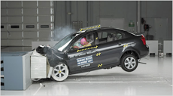
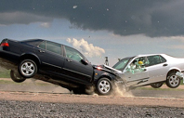
Comment faire des collisions ?
« Cible fixe »
« Collisionneur »
La plupart de l’énergie est perdue dans la cible
Toute l’énergie est disponible pour la collision
C’est pourquoi on utilise maintenant des collisionneurs !

Slide 12
Plan
Pourquoi des accélérateurs ?
Le CERN
Les grandes dates du CERN
Le LHC
Les retombées pour la société

Slide 13
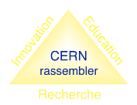
Le CERN
CERN : Existe depuis 1954 : Conseil (puis Organisation) Européen(ne) pour la Recherche Nucléaire
  Installé à Genève
  Pas de recherche sur la bombe nucléaire ou les centrales nucléaires mais sur les processus physiques
  Les résultats sont publics
Missions :
  Recherche: repousser les frontières des connaissances. Les secrets du big bang, à quoi ressemble la matière dans les premiers instants → accélérateurs
  Technologie: faire reculer les limites (Web et grille, médecine…)
  Collaborations: rassembler des personnes de différentes nations et culture autour de la science
  Education: formation les futurs scientifique/ingénieurs

Slide 14
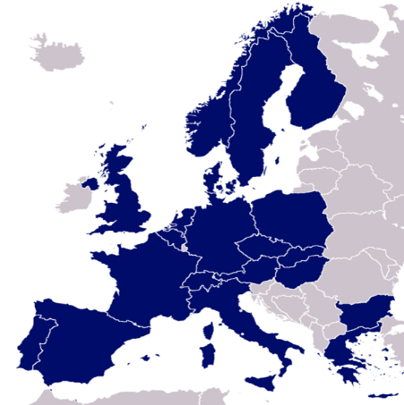
Qui travaille au CERN ?
Le Directeur Général (actuellement Mme Fabiola Gianotti) nommé pour 5 ans par le Conseil
2400 personnes, 1 milliard d’euros de budget annuel
23 états membres (votent au Conseil)
Allemagne, Autriche, Belgique, Bulgarie, Danemark, Espagne, Finlande, France,
Grèce, Hongrie, Israël, Italie, Norvège, Pays-Bas, Pologne, Portugal, République slovaque,
République tchèque, Royaume-Uni, Roumanie, Serbie, Suède, Suisse
Les observateurs (assistent au Conseil)
Commission européenne, Inde, Japon, Fédération de Russie,
Turquie, UNESCO, États‑Unis d’Amérique
Les autres
10 000 utilisateurs
608 instituts, 113 nationalités

Slide 15
Plan
Pourquoi des accélérateurs ?
Le CERN
Les grandes dates du CERN
Le LHC
Les retombées pour la société

Slide 16
Le fil conducteur
Découvrir des nouvelles particules (souvent plus lourdes)
Etudier des interactions toujours plus rares
Pour cela il faut :
  Construire des accélérateurs toujours plus puissants (augmenter l’énergie) et toujours plus intenses (augmenter le nombre de collisions par seconde)
  Construire des détecteurs de plus en plus sophistiqués
  Acquérir et analyser toujours plus de données

Slide 17
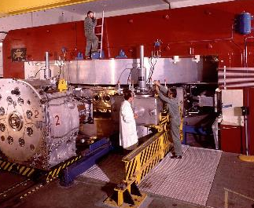
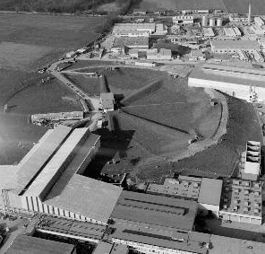
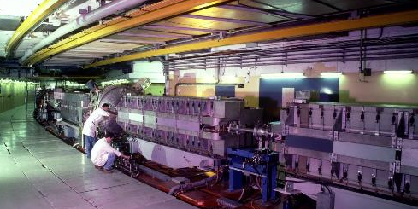
Les grandes dates du CERN
1954
Création du CERN
1957
1er accélérateur (SC) à 0,6 GeV
fonctionne jusqu’en 1990
1959
Démarrage du PS (protons à 28 GeV)
Le Synchrocyclotron (SC)
Vue du CERN en 1964
Le Proton Synchrotron (PS)
Notes:
1952 ou 1954 ?

Slide 18
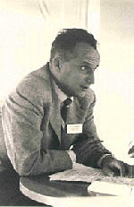
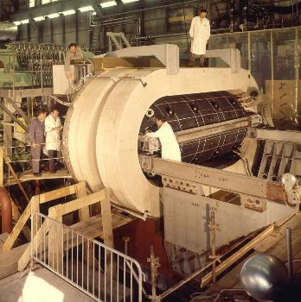
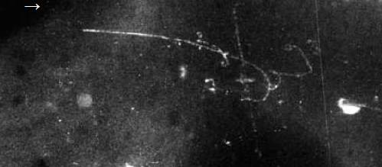
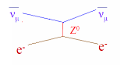
Les grandes dates du CERN
1971
ISR : premier collisionneur proton-proton au monde
1973
Découverte des “courants neutres” : unification
de l’électromagnétisme et de la force faible
A. Lagarrigue (1924-1975)
Photo de la réaction ν_{μ} e →ν_{μ} e
Expérience Gargamelle (1973)
La chambre à bulles Gargamelle

Slide 19
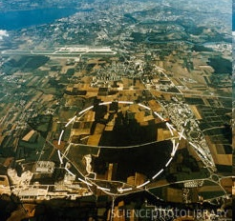
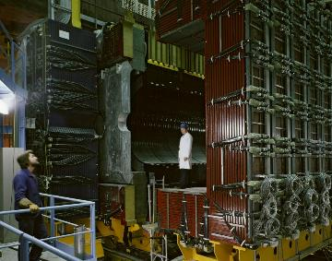
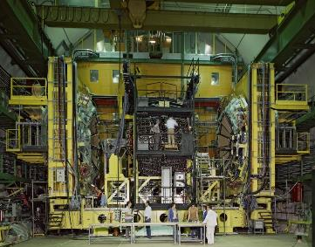
Les grandes dates du CERN
Démarrage du SPS : collisionneur de protons (450 GeV) reconverti à partir de 1979 en collisionneur proton-antiproton
1976
SPS
7 km
1983
Les expériences UA1 et UA2 y découvrent les
particules médiatrices de la force faible: W± et Z⁰
1985
Prix Nobel de physique à
C. Rubbia et S. Van der Meer
UA1
UA2

Slide 20
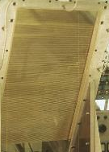
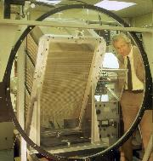
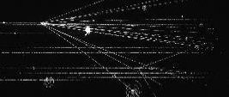
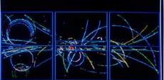
Les grandes dates du CERN
1970’s
Saut technologique : G. Charpak invente la chambre à fils
zoom
1992
Prix Nobel de physique à
G. Charpak
Avant: Analyse de photos
Après: reconstruction électronique et informatique
Interactions de protons du PS avec de l’hydrogène (1960)
Boson vecteur dans UA1 (80s)
Ère électronique (au moins 1000 fois plus rapide)
Ère manuelle

Slide 21
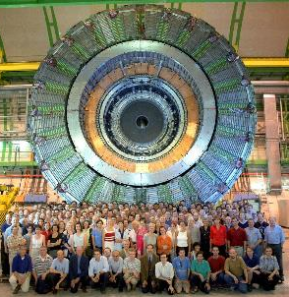
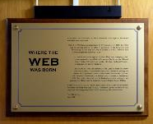
Les grandes dates du CERN
1985
Début du creusement d’un tunnel de 27 km pour un nouveau collisionneur électron-positron : le LEP
1989-2000
Fonctionnement du LEP (50 puis 100 GeV) : 4 expériences étudient les propriétés du Z⁰ et des W⁺/W⁻
La gestion des données prend un nouvel essor : invention du Web par T. Berners-Lee
1990
2017
Prix Alan Turing à T. Berners-Lee
2001 : collaboration Delphi devant le détecteur
Notes:
Prix pour Berners-Lee ????

Slide 22
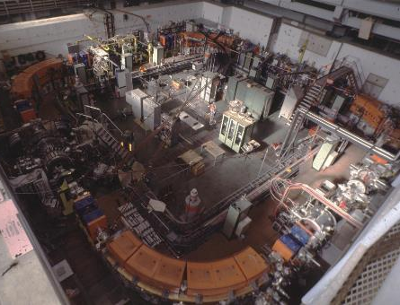
Les grandes dates du CERN
1990’s
Des technologies de mieux en mieux maîtrisées pour
contrôler aussi des particules de basse énergie
1995
Premiers atomes (9)
d’anti-hydrogène
2002
Des milliers d’atomes
d’anti-hydrogène
L’anneau LEAR d’antiprotons à basse énergie

Slide 23
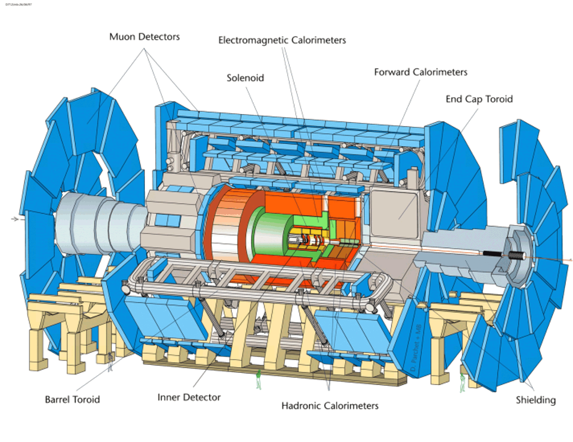
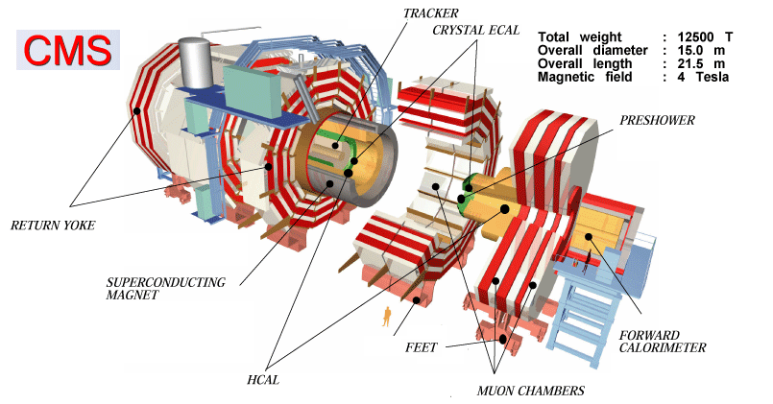
Les grandes dates du CERN
2008
Démarrage du LHC : collisionneur de protons
2012
Les expériences ATLAS et CMS y découvrent le boson de Higgs
2013
Prix Nobel de physique à P. Higgs et F. Englert
ATLAS
(L x l = 44 m x 22 m – 7000 t)
CMS
(L x l = 22 m x 15 m – 14500 t)

Slide 24
Plan
Pourquoi des accélérateurs ?
Le CERN
Les grandes dates du CERN
Le LHC
Les retombées pour la société

Slide 25
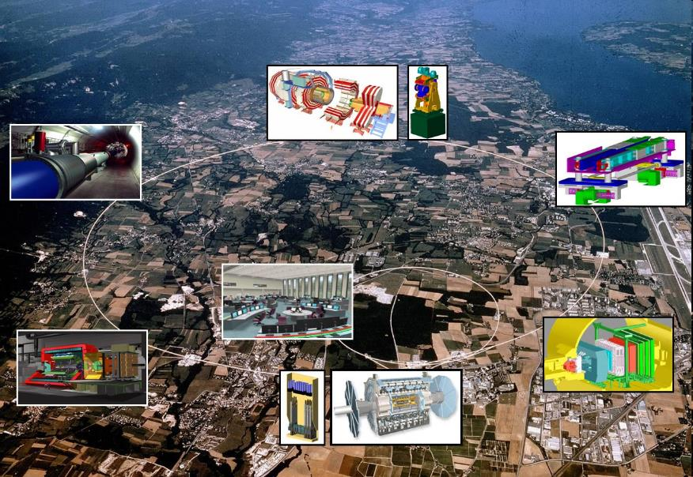
Les grandes dates du CERN : le LHC en 2008
CMS
ATLAS
LHCb
ALICE

Slide 26
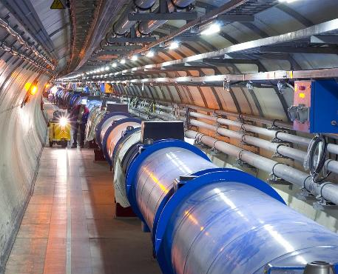
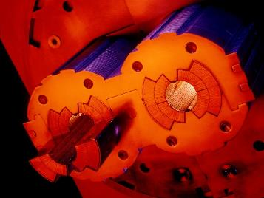
La conception du LHC
Construit dans un tunnel de 27 km, ~5 Milliards d’Euros.
Conçu dans les années 80,
approuvé en 1994, sa
construction débute en 1998.
Collisionneur proton-proton de 7 TeV,
supraconducteur
(-271,3°C, plus froid que le vide spatial)
très intense
(600 millions de collisions par seconde)
Consommation électrique: 120 MW
(équivalente à celle d’une ville de 150 000 hab.)
Notes:
26
26

Slide 27
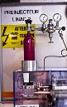

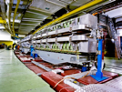

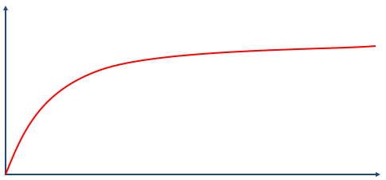
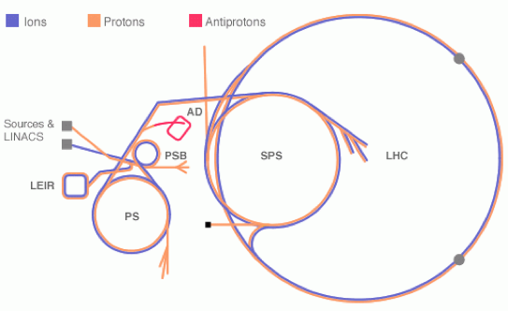



Fonctionnement du LHC : la chaîne d’accélération
➔
➔
➔
➔
Booster
PS
SPS
LHC
Tout démarre de là ..
Vitesse
Vitesse de la lumière
SPS, LHC
PS
Booster
Energie
Newton
Einstein

Slide 28
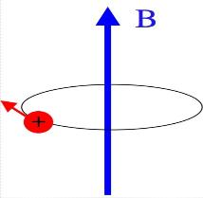
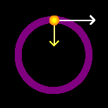
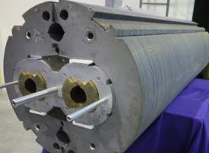
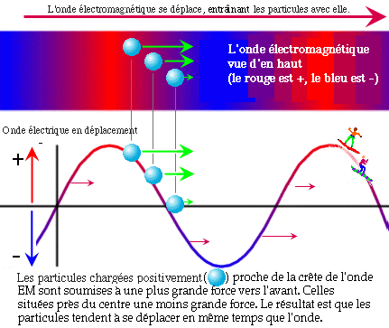
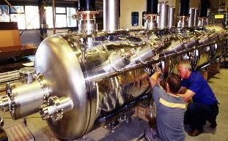
Il faut guider et accélérer les protons
Champ
magnétique
Guidage
v
B
F
Dans un champ B, les particules suivent une orbite circulaire, mais
ne gagnent pas d'énergie
Champ électrique
Accélération
Les particules gagnent 16 MeV par passage (11000 passages par seconde)
Notes:
28
28

Slide 29
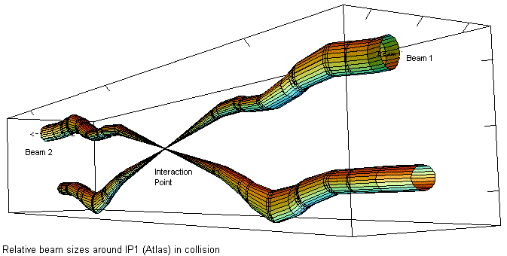
Le faisceau du LHC
2600 paquets contenant chacun 100 milliards de protons.
Chaque paquet est séparé de ses voisins immédiats par au moins 7 m
A notre échelle, l’énergie d’une particule est très faible :
Exemple d’une abeille lancée à pleine vitesse (1 g à 1 m/s) :
E_{Abeille} ~ 10⁻³ J
Exemple du LHC : l’énergie d’une
collision est :
E_{LHC} = 6,5 TeV + 6,5 TeV ~ 2.1x10⁻⁶ J
sur une surface infime 10⁻³⁰ m²
~ 10²⁴ J/m² : considérable
Énergie totale des faisceaux :
6,5 TeV x Np ~ 650 millions de Joules ~ 1 TGV à 160 km/h
Paquets : quelques cm de long
transversalement ~ mm
Taille transverse au point de collision
(expériences) : 16 μm x 50 μm
~ diamètre d’un cheveu
Croisement des faisceaux à un point de collisions
Notes:
29
29

Slide 30
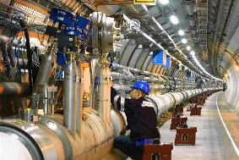
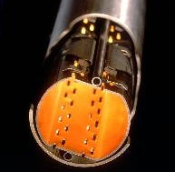
Le LHC en chiffres
La plus grande machine du monde (9300 aimants, 10000 t d'azote,
120 t d'Helium) → le plus grand frigo de la planète
Les protons effectuent 11245 tours de la machine par seconde
(vitesse ~ 99.999993% c)
Vide très poussé à l'intérieur de la chambre à vide (1/10 de la pression sur la lune)
On y trouve les points les plus “chauds” (100000 fois la température interne
du soleil) dans un espace minuscule et dans un anneau plus froid que le vide
sidéral (-271.3°C)
Ligne cryogénique avant la pose des aimants
Chambre à vide du LHC (en coupe)
Notes:
30
30

Slide 31
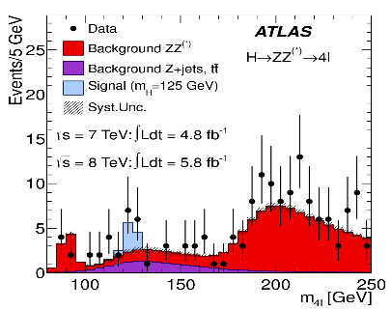
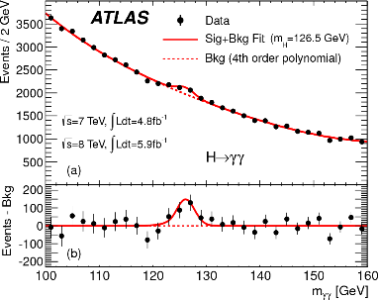
La découverte du boson de Higgs au LHC
La découverte d’une nouvelle particule est un moment très important dans l’histoire du CERN
Ingrédient fondamental dans la compréhension de l’Univers
  Etude détaillée des propriétés du Higgs (permet d’expliquer pourquoi les particules ont une masse)

Slide 32
Plan
Pourquoi des accélérateurs ?
Le CERN
Les grandes dates du CERN
Le LHC
Les retombées pour la société

Slide 33
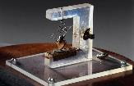
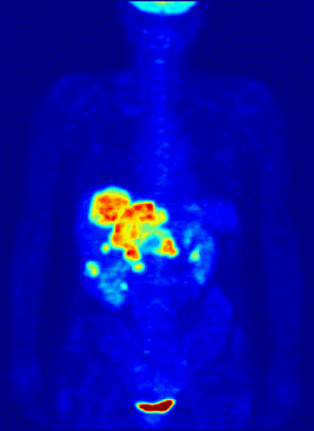
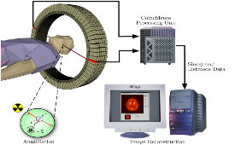
Les apports pour la société : les retombées directes
Les découvertes en science fondamentale permettent les grandes avancées :
  Les transistors ont été inventés car on avait découvert la physique quantique
  Le GPS utilise la relativité générale
  La protonthérapie permet de soigner des cancers à l’aide d’un accélérateur de protons
  L’imagerie médicale utilise les technologies de détection de la physique des particules
Système de tomographie à émission de positons

Slide 34
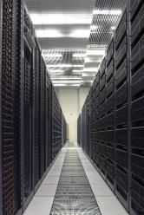
Les apports pour la société : les retombées indirectes
La recherche à des besoins spécifiques. Elle développe de nouvelles technologies qui servent ensuite à tout le monde :
  Les premiers écrans tactiles ont été conçus au CERN
  Le Web a été inventé au CERN
  Les données du LHC occuperaient
  chaque année une pile de DVD de
  20 km. De nouveaux moyens de
  stockage et de calculs ont été
  développés : la grille ou cloud
“Ferme” de PC au CERN (2006)

Slide 35
Je vous remercie de votre attention !

